Slide 1
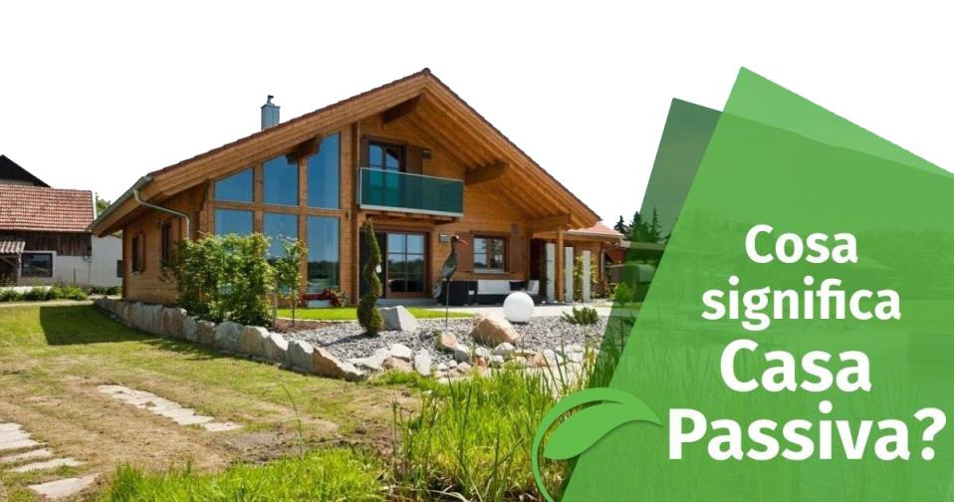
Ricerca sulle Case Passive
Fonti:
Wikipedia,
Cabrio Edilizia
Immobilgreen
Luigi Cuozzo
Notes:
Questo modello può essere utilizzato come file iniziale per la presentazione di materiale didattico per la formazione in gruppo.
Sezioni
Fare clic con il pulsante destro del mouse su una diapositiva per aggiungere sezioni. Le sezioni possono essere utili per organizzare le diapositive o agevolare la collaborazione tra più autori.
Note
Utilizzare la sezione Note per indicazioni sull'esecuzione della presentazione oppure per fornire informazioni aggiuntive per il pubblico. Mostrare queste note nella visualizzazione Presentazione durante la presentazione.
Valutare con attenzione le dimensioni dei caratteri, importanti per l'accessibilità, la visibilità, la registrazione video e la produzione online.
Colori coordinati
Prestare particolare attenzione ai grafici, ai diagrammi e alle caselle di testo.
Tenere presente che i partecipanti eseguiranno la stampa in bianco e nero o in gradazioni di grigio. Eseguire una stampa di prova per assicurarsi che i colori risultino comunque efficaci e chiari in una stampa in solo bianco e nero e in gradazioni di grigio.
Grafica, tabelle e grafici
Scegliere la semplicità: se possibile utilizzare stili e colori coerenti, che non rappresentino elementi di distrazione.
Assegnare un'etichetta a tutti i grafici e a tutte le tabelle.

Slide 2
Nate in Svezia, le case passive sono diffuse principalmente in Germania, Austria e Paesi Bassi e altri paesi nord-europei.
Anche in Italia ci sono alcune strutture certificate come casa passiva ad alta efficienza terminca. Ad oggi sono stimate in 80 unità.
In Austria, a partire dal 2015, la casa passiva è ormai lo standard prescritto per tutti gli edifici.
Nella regione austriaca del Vorarlberg è obbligatorio già dal 1º gennaio 2007.

Slide 3
La casa passiva è la tipologia di abitazione che consente il massimo risparmio energetico coprendo la maggior parte del suo fabbisogno di energia per riscaldare e raffreddare gli ambienti interni ricorrendo a dispositivi passivi.
I dispositivi passivi sono sistemi che riescono a riscaldare o raffreddare l'edificio senza la richiesta di fonti energetiche esterne di tipo convenzionale, ossia caldaia, termosifoni, condizionatori, ecc.
Notes:
Iniziare con una breve panoramica della presentazione. Descrivere lo scopo principale della presentazione e i motivi per cui è importante.
Introdurre gli argomenti principali.
Per consentire sempre ai partecipanti di orientarsi, è possibile ripetere questa diapositiva introduttiva all'interno della presentazione, evidenziando il particolare argomento che verrà illustrato nelle diapositive successive.

Slide 4
Esempio di sistemi per il riscaldamento passivo:
1
muri di Trombe
sistemi Barra-Costantini
serre solari
2
3
4
muri di accumulo
5
collettori solari termici ad acqua o ad aria purché a circolazione naturale
Notes:
Questa è un'altra opzione per creare una diapositiva introduttiva.

Slide 5
La perdita di calore attraverso le pareti esterne dell'edificio viene minimizzata attraverso l'impiego di specifiche tecniche di edilizia e attraverso l’ausilio di materiali adatti a tale scopo.
In estate, nei paesi caldi, ad esempio, l'efficiente coibentazione permette di avere temperature più basse all’interno dell’edificio.
Per evitare che la costruzione subisca deterioramenti o danni dovuti ai fattori climatici e all’usura del tempo, accanto ad un efficiente isolamento è indispensabile che tutte le parti della costruzione siano ermeticamente ben sigillate.
Notes:
Utilizzare un'intestazione di sezione per ogni argomento, in modo che il passaggio da un argomento a un altro sia ben chiaro per il pubblico.

Slide 6
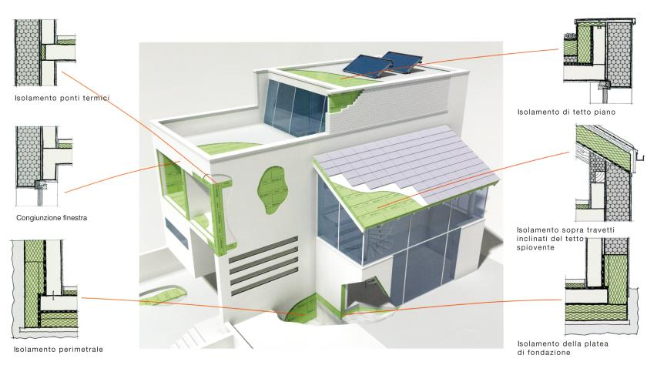
Esempio di Materiali utilizzati
Notes:
Questa è un'altra opzione per creare diapositive introduttive che utilizzano transizioni.

Slide 7
È dunque un'abitazione che assicura il benessere termico utilizzando poco o nulla delle fonti energetiche "convenzionali".
Si tratta dunque di una casa che massimizza l'efficienza energetica, quindi minimizza l’impatto ambientale.

Slide 8
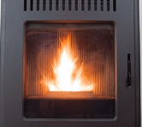
In una casa passiva in genere non viene utilizzato un impianto di riscaldamento tradizionale.
Esiste almeno una fonte di calore la cui distribuzione avviene nella maggior parte dei casi attraverso un sistema di ventilazione controllata con scambiatori a flusso incrociato che recuperano il 95% del calore dell'aria in uscita.
I termosifoni e le superfici irradianti non sono necessari, anche se il loro utilizzo è ammesso, in tal caso possono essere di dimensioni ridotte.

Slide 9
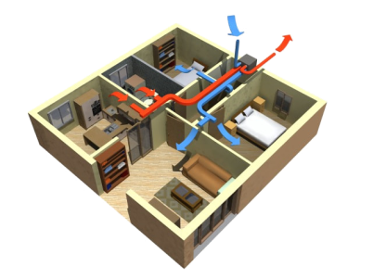
Ricambio d’aria controllato
Per realizzare l'indispensabile cambio d'aria dovuto a ragioni igieniche e al medesimo tempo perdere il minor quantitativo possibile di energia, è previsto un impianto di ventilazione con recupero di calore alimentato con motore ad alta efficienza.
Notes:
Se è disponibile contenuto video rilevante, come il video di un case study, la demo di un prodotto o altro materiale didattico, è possibile includerlo nella presentazione.

Slide 10
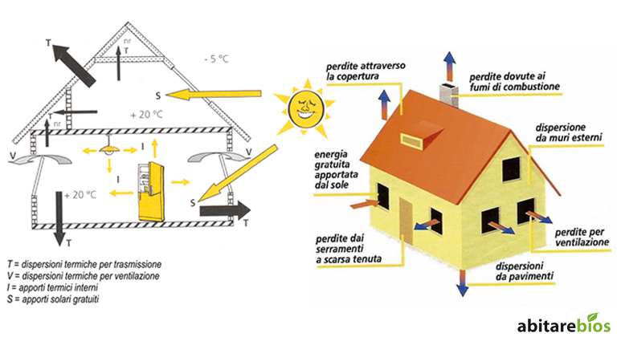
Esempio di Dispersione Termica
in una casa tradizionale
Notes:
Quali conoscenze avranno acquisito i partecipanti al termine della formazione? Descrivere brevemente i singoli obiettivi e i vantaggi che potranno trarre i partecipanti dalla presentazione.

